Slide 1
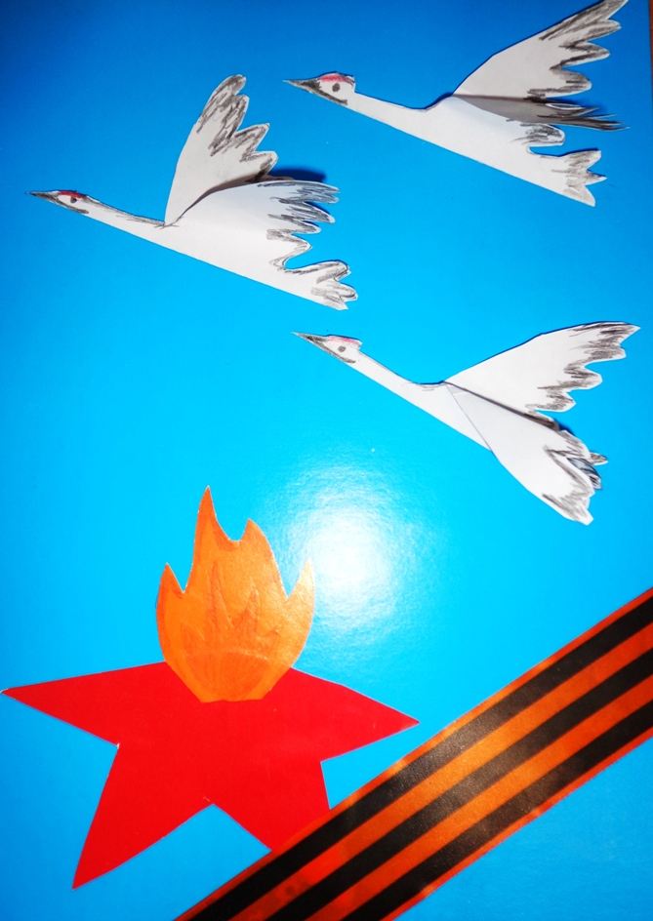
ДОРОГИЕ ДРУЗЬЯ!
МАДОУ ЦРР № 7
Приглашает принять участие все дошкольные образовательные учреждения г.о.г. Бор, семьи воспитанников, детей в патриотической
АКЦИИ
«ЖУРАВЛИ ПАМЯТИ»
с 11.04.2022 по 29.04.2022

